Slide 1
SCOPERTE PAPIROLOGICHE
&
IMPAGINAZIONE E SCRITTURA DI UN TESTO ANTICO

Slide 2
SCOPERTE PAPIROLOGICHE
a cura di
Gaia Bufalini Giulia Monteleone
IMPAGINAZIONE E SCRITTURA DI UN TESTO ANTICO
a cura di
Gabriele Bianchi Gabriele Befera

Slide 3
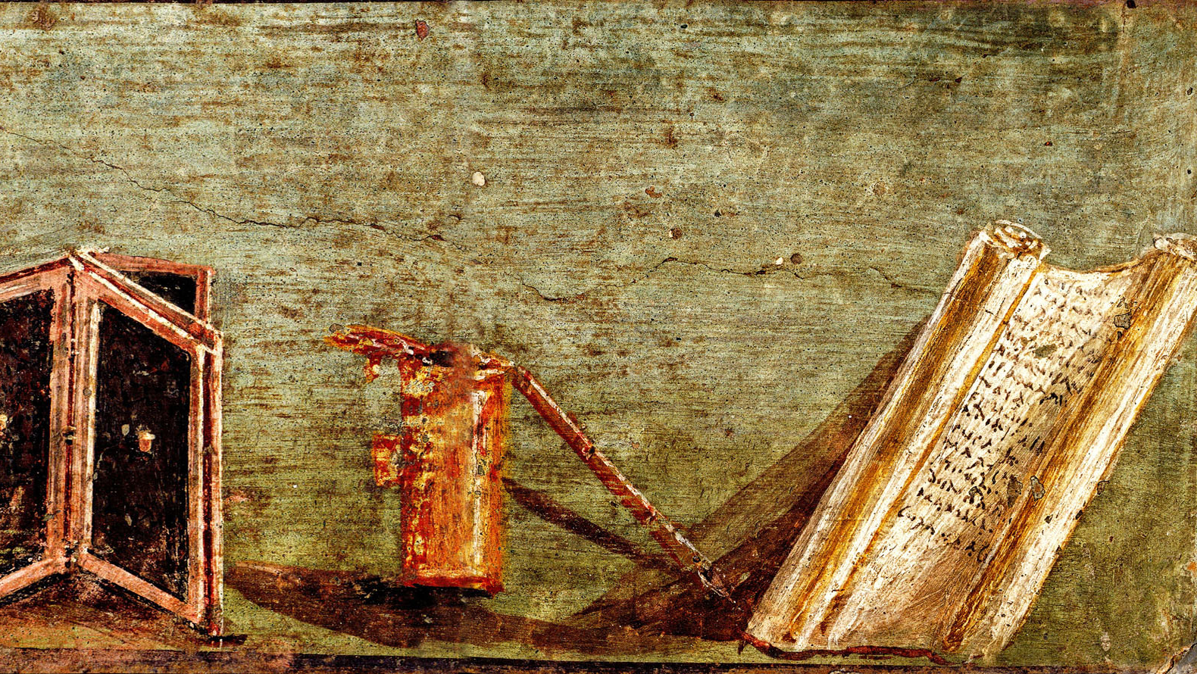
SCOPERTE PAPIROLOGICHE pt 1
Gaia Bufalini III E

Slide 4
Poche sono le testimonianze di testi letterali latini che risalgono al periodo augusteo o alla prima età imperiale. La situazione cambia dall’età di Diocleziano in poi
Periodo augusteo
(31 a.C. – 14 d.C.)
Età dioclezianea
(dal 286 d.C.)

Slide 5
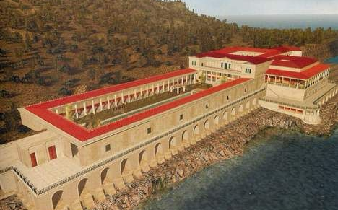
Tra i pochi volumina latini scoperti nella biblioteca della villa dei Papiri di Ercolano, il più celebre dal punto di vista letterario è il Carmen de bello Actiaco, che celebra le imprese di Ottaviano ad Azio

Slide 6
Un importante frammento di un libro di composizioni poetiche ha permesso di conoscere meglio i libri di poesia di Catullo o Marziale e di Cornelio Gallo, uno dei poeti più rilevanti del I secolo a.C.

Slide 7
Il poeta ricopre l’importante carica di praefectus fabrum durante la guerra contro Cleopatra, ricordata nell’iscrizione sull’obelisco del Vaticano

Slide 8
Con la nascita della nuova provincia d’Egitto, Cornelio Gallo diventa uno dei personaggi più potenti del periodo, come sottolinea lui stesso nell’iscrizione rinvenuta nell’isola sacra di Philae presso Assuan:

Slide 9
«Caio Cornelio Gallo figlio di Gneo , cavaliere romano, primo prefetto di Alessandria e dell’Egitto dopo la sconfitta dei re ad opera di Cesare divi filius, vincitore della Tebaide in quindici giorni, durante i quali vinse due volte il nemico in battaglia, conquistatore di cinque città, Boreseos, Copti, Ceramicos, Diospoleos Magna, Ophieu , dopo aver ucciso i comandanti di quelle rivolte, trasferito l’esercito oltre la cateratta del Nilo, in un luogo in cui non furono mai portate le armi né dal popolo romano né da alcun re d’Egitto, sottomessa la Tebaide, terrore di tutti i re, uditi gli ambasciatori del re degli Etiopi a Philae e preso sotto tutela lo stesso re dopo aver stabilito un tiranno per i Triacontasceni al confine con l’Etiopia, fa dono agli dei patri e al Nilo suo alleato»

Slide 10
SCOPERTE PAPIROLOGICHE pt 2
Giulia monteleone III E

Slide 11
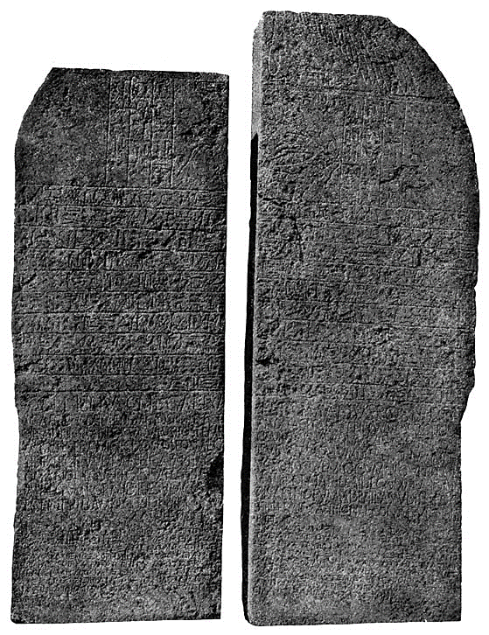
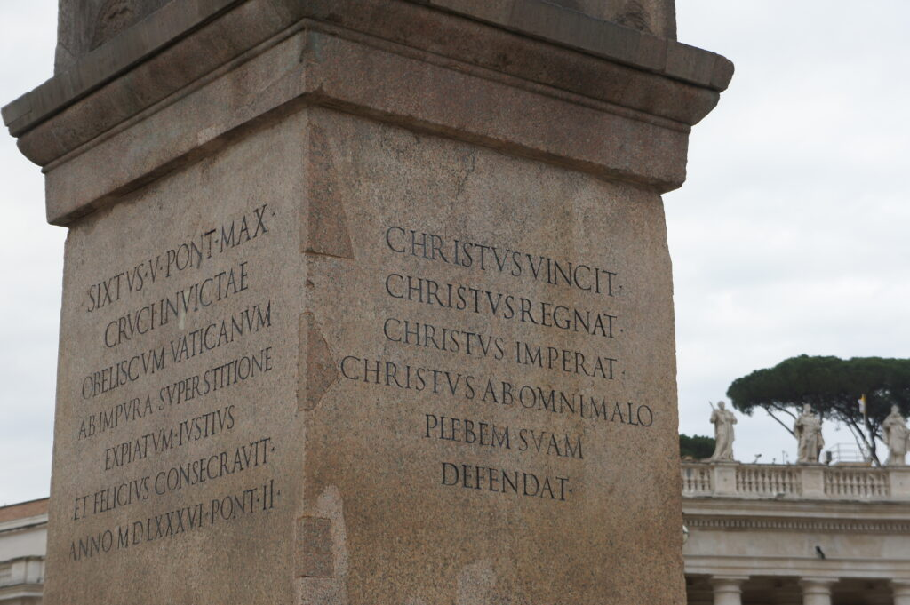
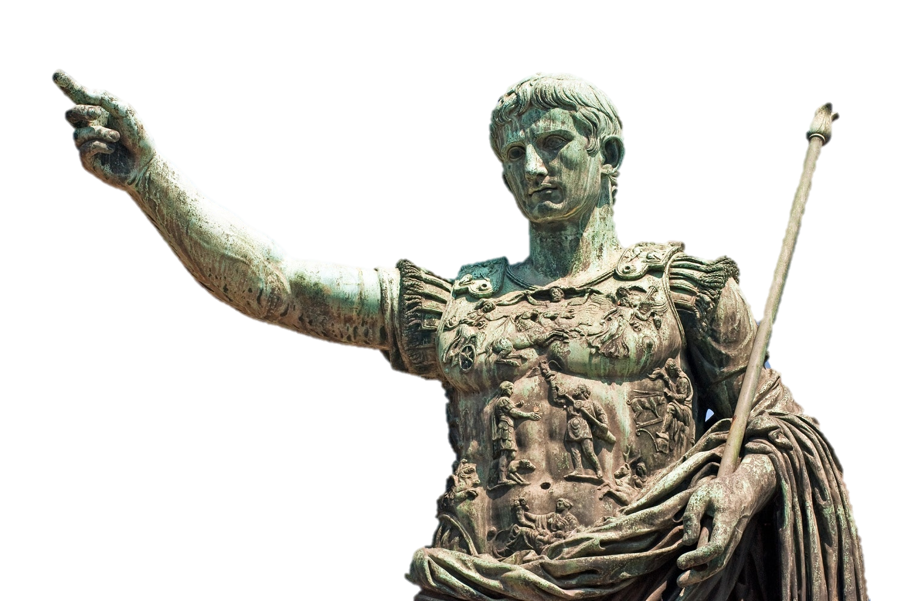
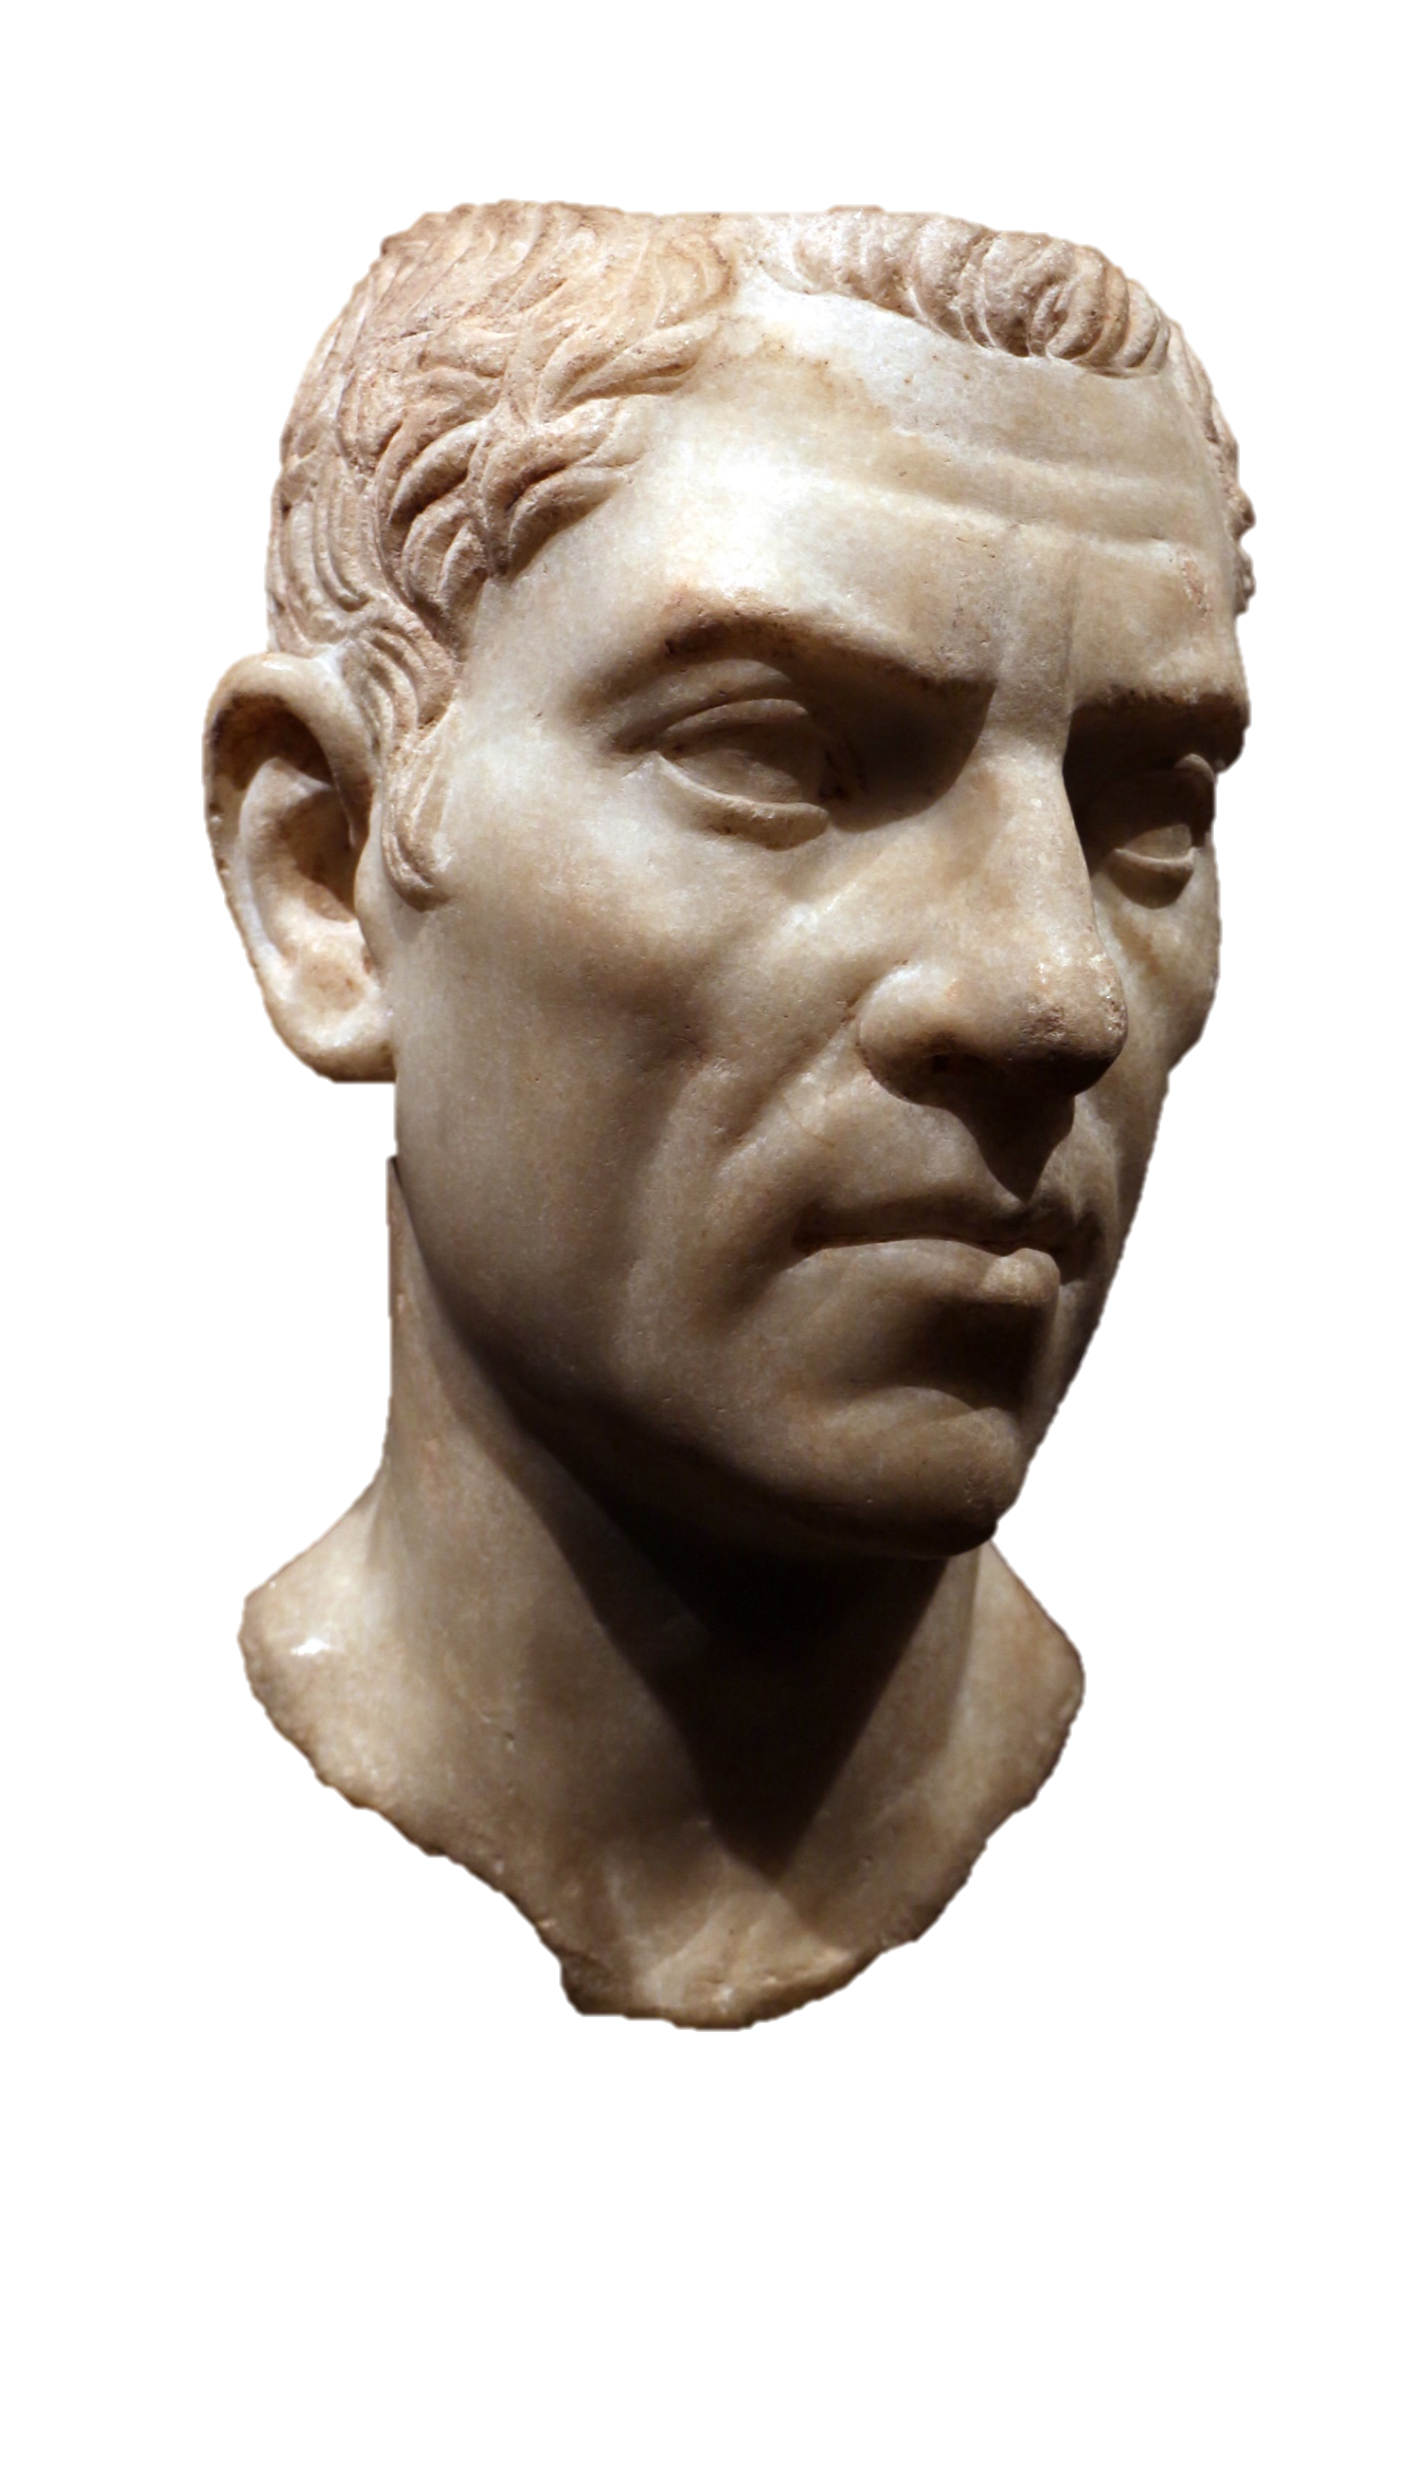
1896
26 a.C.

Slide 12
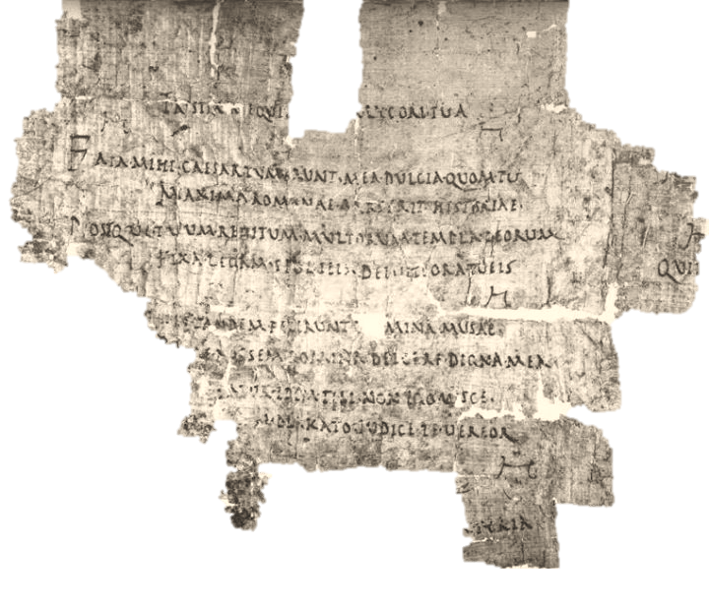
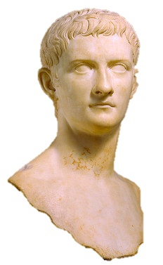
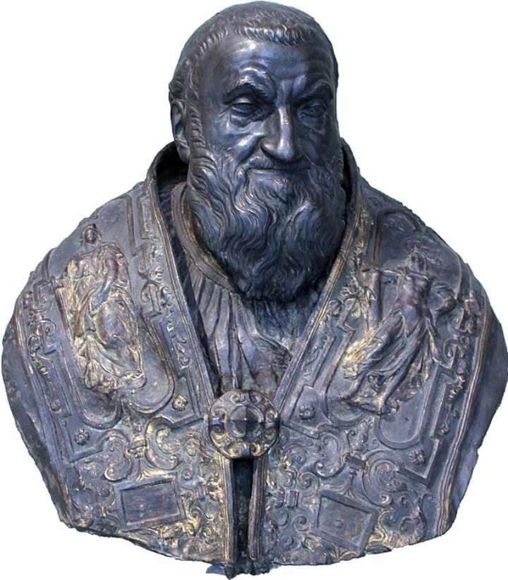
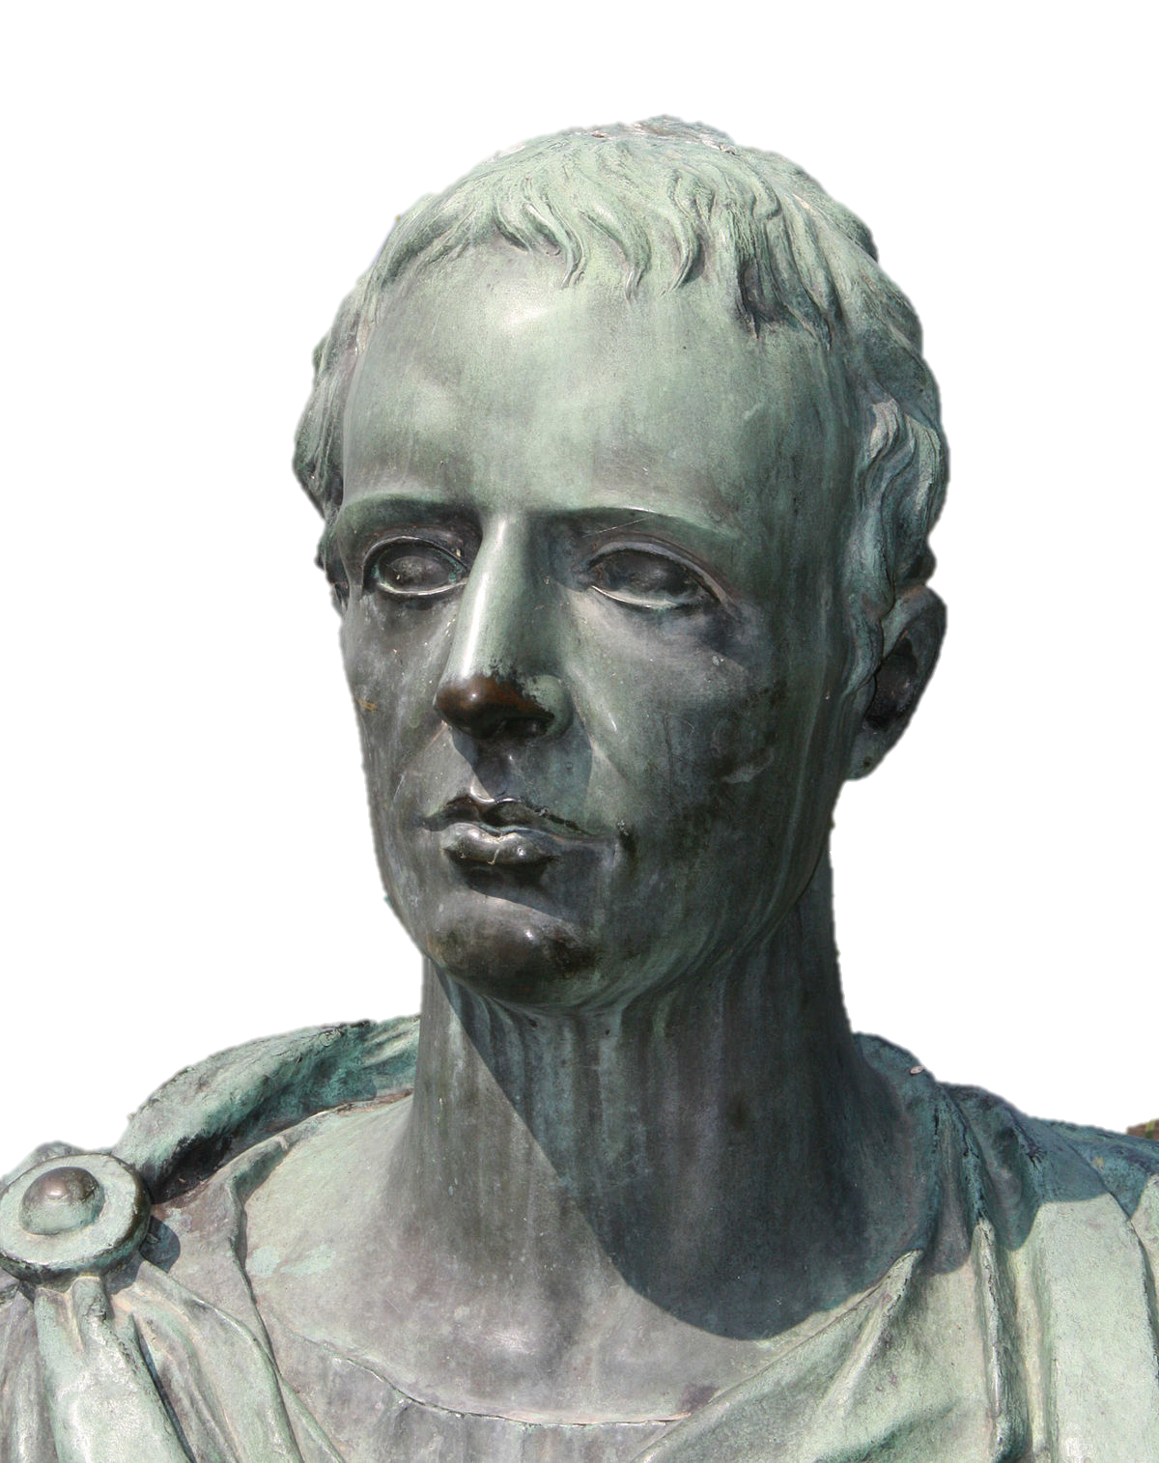
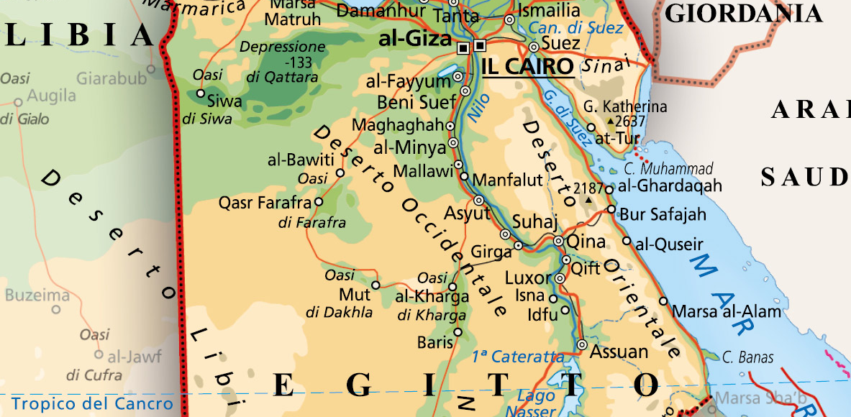
damnatio memoriae
1978
POETAE NOVI

Slide 13
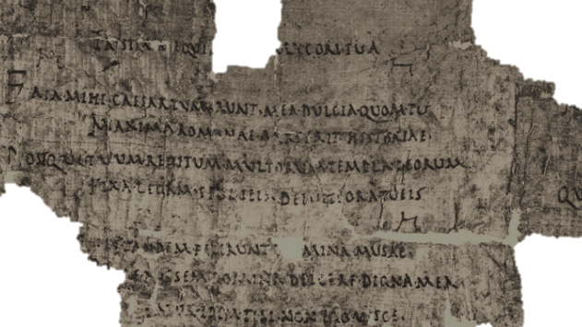
«Il fato sarà per me più dolce, Cesare, quando tu sarai il più grande soggetto della storia romana e quando, dopo il tuo ritorno, leggerò i templi di molti dèi resi più ricchi per esservi state affisse le spoglie da te portate.»
«Fata mihi, Caesar, tum erunt mea dulcia, quom tu maxima Romanae (pa)rs erit (sic) historiae postque tuum reditum multorum templa deorum fixa legam spolieis deivitiora tueis»
Cornelio gallo
(45-44 a.c.)

Slide 14
«Fino a quando il fuoco e l’arco saranno le armi di Cupido, si impareranno i tuoi versi, o raffinato Tibullo, Gallo sarà noto agli Esperii, Gallo agli Eoi e con Gallo sarà nota la sua Licoride. Dunque, mentre le pietre, mentre il dente del paziente aratro si consumano col tempo, i carmi non conoscono morte. Cedano ai carmi i re e i trionfi dei re, ceda anche la dolorosa sponda dell’aurifero Tago (…) Il Livore si pasce dei vivi, ma dopo la morte si placa, quando la gloria conquistata difende tutti secondo il merito. Per questo, anche quando la fiamma del rogo mi avrà consumato, io vivrò e gran parte di me sarà superstite.»
Ovidio
(15 a.C.)

Slide 15
IMPAGINAZIONE E SCRITTURA DI UN TESTO ANTICO pt 1
GABRIELE BIANCHI III E

Slide 16
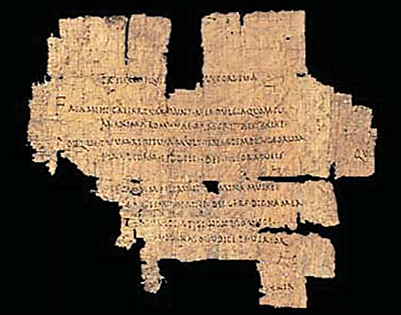
IL PAPIRO DI QASR IBRIM (50-20 a.C.)
formato del testo e il tipo di scrittura impiegato pregiati
-5 frammenti
✖️sovrapposizione
✔️ utilizzo di una
striscia di papiro
testo diviso in tre parti , grazie ad ampi spazi lasciati in bianco e separati presso i margini da una H allargata
ritrovamento su questa striscia di alcune lettere

Slide 17
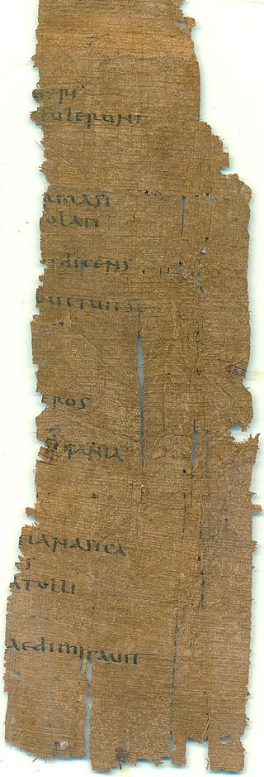
EPITOME DI TITO LIVIO
CARMEN DI MARCO ANTONIO
Prima riga di ogni paragrafo smarginata a sinistra di circa tre spazi
L’ultima di quello precedente presenta uno spazio bianco dopo l’ultima parola
Ritrovato a Corinto tra il 101 e il 100 a.C.
Margine d’inizio del pentametro abbondantemente distanziato
Lettera iniziale della composizione molto più grande
Lettera iniziale degli esametri staccata dalla lettera seguente da un mezzo spazio e più larga rispetto alle iniziali dei pentametri

Slide 18
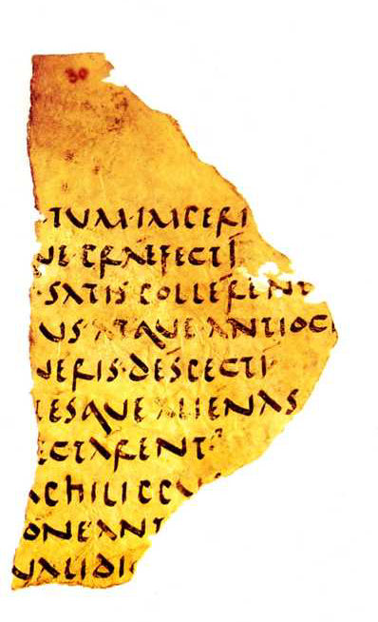
Segni di interpunzione usati per separare le singole parole
Uso dell’APEX posto sopra le vocali lunghe accanto ad una mutata e semplificata scrittura
-Scomparsa dei segni di interpunzione
-Avvento della scrittura continua
«De bellis Macedonicis»

Slide 19
IMPAGINAZIONE E SCRITTURA DI UN TESTO ANTICO pt 2
GABRIELE Befera III E

Slide 20
TESTI IN PROSA E POESIA
Nel testo in prosa c’era il problema del compenso da dare allo scriba, in quello in poesia invece era tutto uguale
testo in prosa
testo in poesia
• trascrittura
dettatura
mise en page
da cui
«riga-tipo»

Slide 21
RIGA-TIPO
Nasce dalla necessità di stabilire un numero fisso di righe
Si basa sull‘esametro omerico e il trimetro giambico, infatti è una media del numero delle lettere contenute in questi

Slide 22
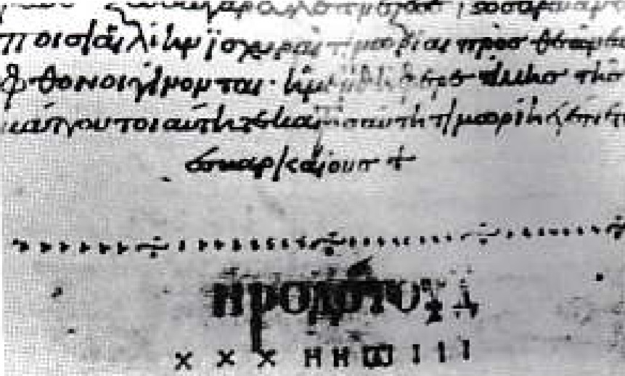
ESEMPI DI ERCOLANO
NOTE STICOMETRICHE
Qui venivano indicate il numero di righe al fine di stabilire il compenso da pagare allo scriba
In età arcaica era di 25 denari per 100 versi
All'inizio e alla fine del VOLUMEN c’era il cosiddetto ARGOMENTUM/TITOLUS
Li vi erano elencate informazioni inerenti al libro, come:
titolo
autore
Spesso scritti con colore differente

Slide 23
LA FORMA COLOMETRICA
Si adottò per migliorare la leggibilità del testo e si basava su:
corretta mise en page partizioni logiche all'interno
della frase
Secondo R. Devresse la riga doveva seguire un criterio di pause logiche e metriche. Tuttavia testimonianze di un testo in prosa con queste caratteristiche ad oggi è ancora inesistente

Slide 24
« hominem,
Dum docent,
discunt »
Lucio anneo seneca

